Slide 1
Experiencia exitosa

Slide 2
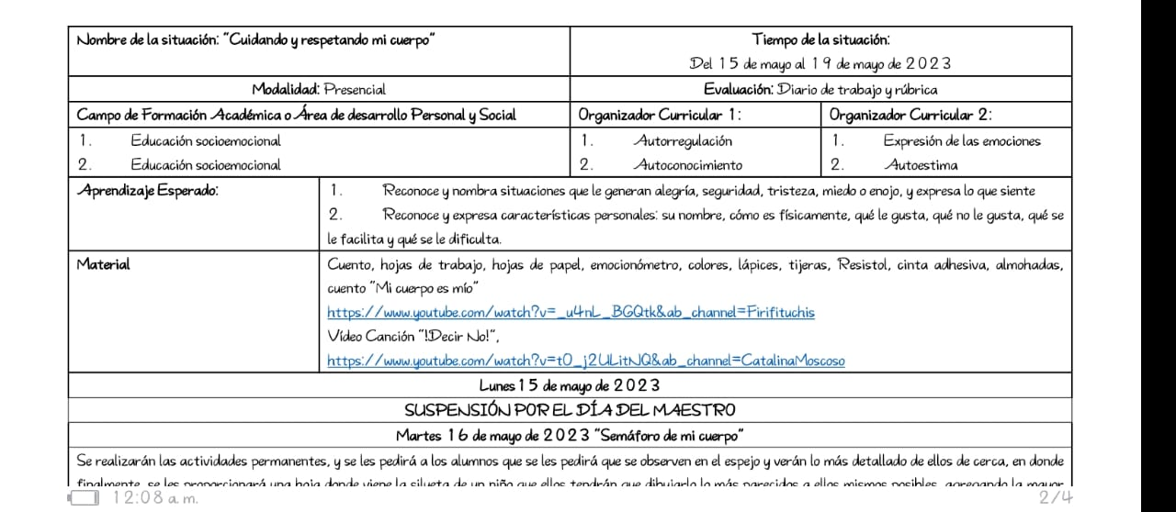
Se centró en Educación socioemocional según los Aprendizajes Esperados de la Cartelera lectora 2022 y se trabajó junto con la maestra de USAER para abordar correctamente el tema.

Slide 3
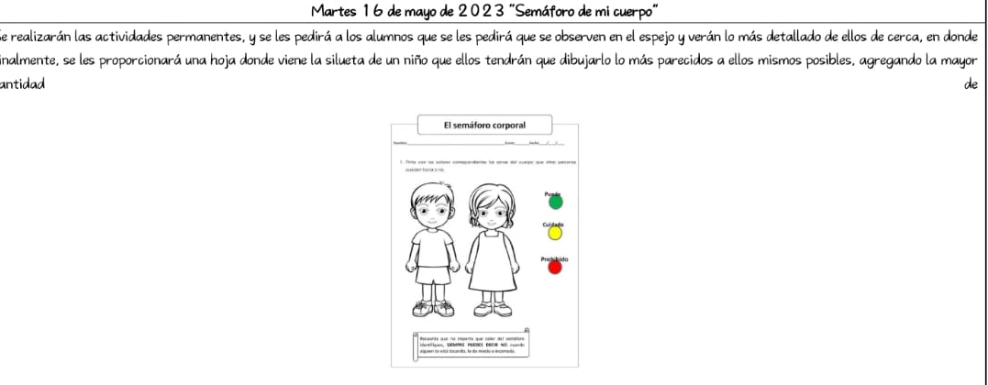
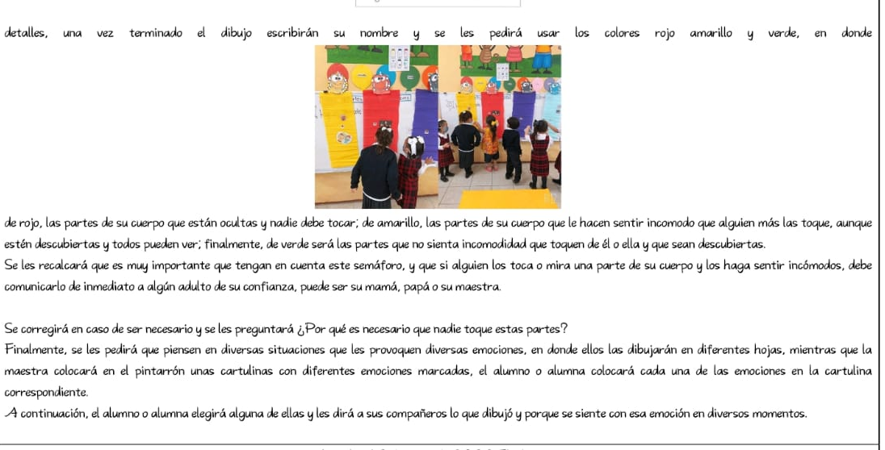
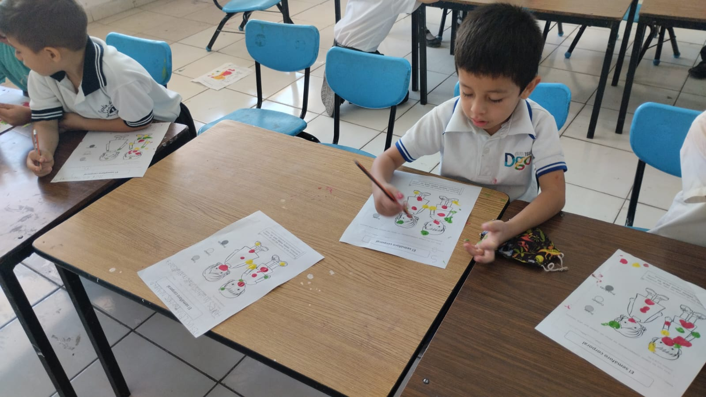
Los alumnos fueron capaces de mencionar las partes de su cuerpo, mismas que identificaron con 3 colores distintos.
Mencionaron las emociones que sentirían ante diversas situaciones y mencionaban el porqué.

Slide 4
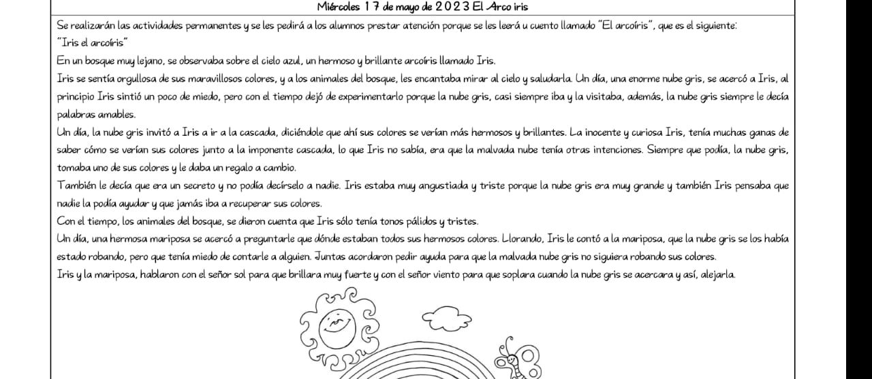

Slide 5
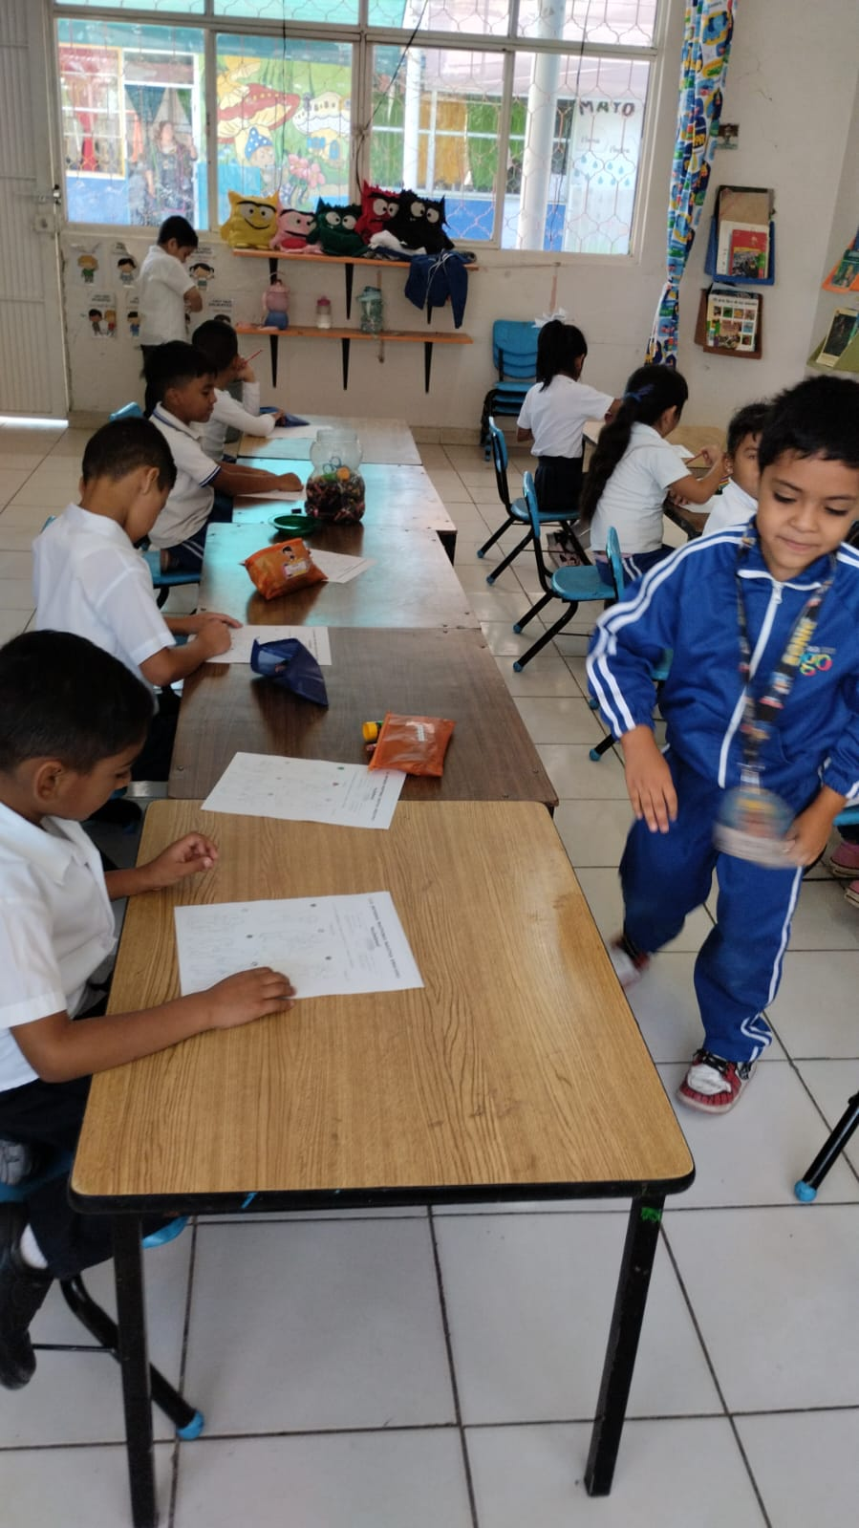
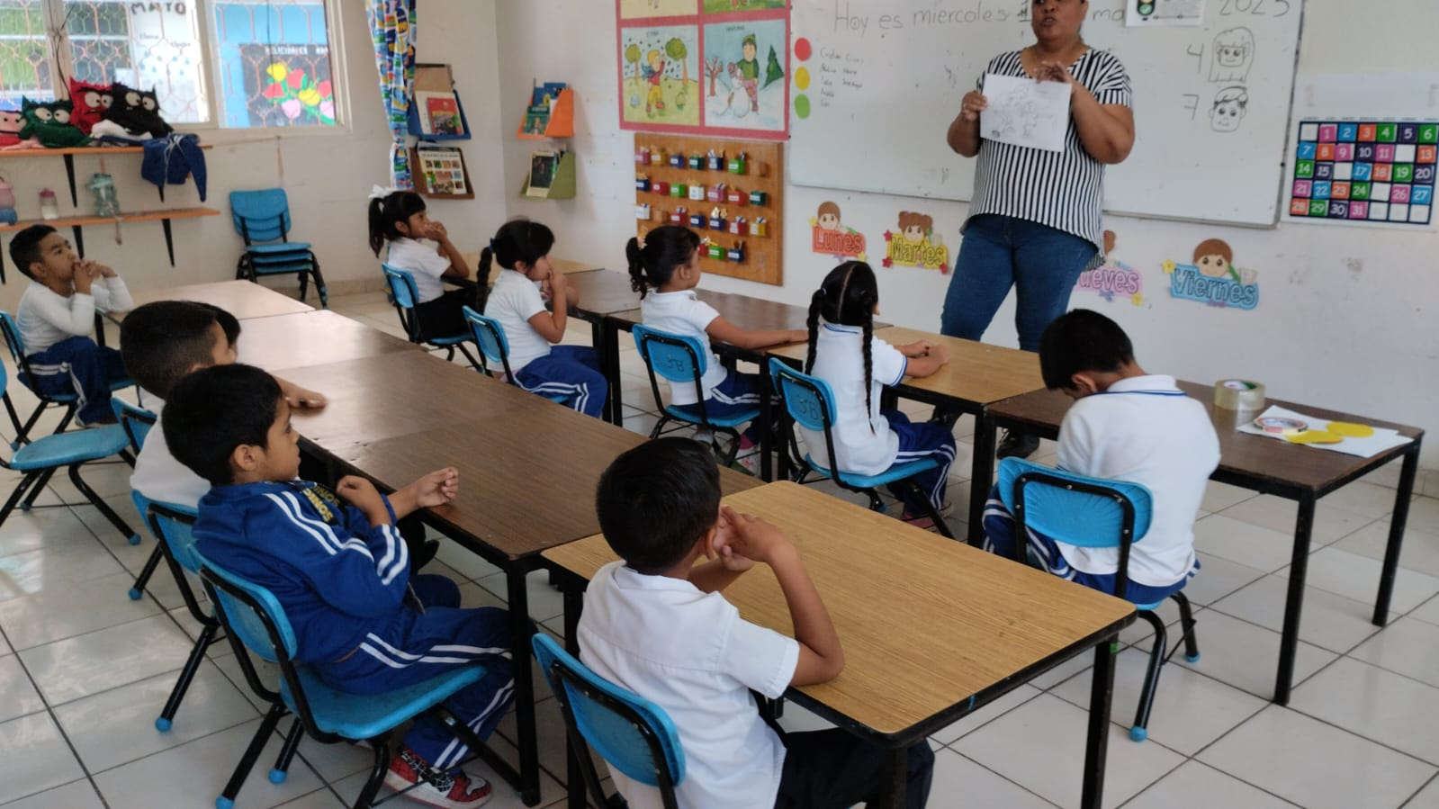
Se les proyectó un cuento y se les mencionaron algunas situaciones sobre el cuidado en donde los alumnos indicaron de los colores del semáforo si las permitirían o no, se les pasó una hoja de trabajo en la cual marcaron de verde o rojo según estén bien o mal otras situaciones distintas.

Slide 6
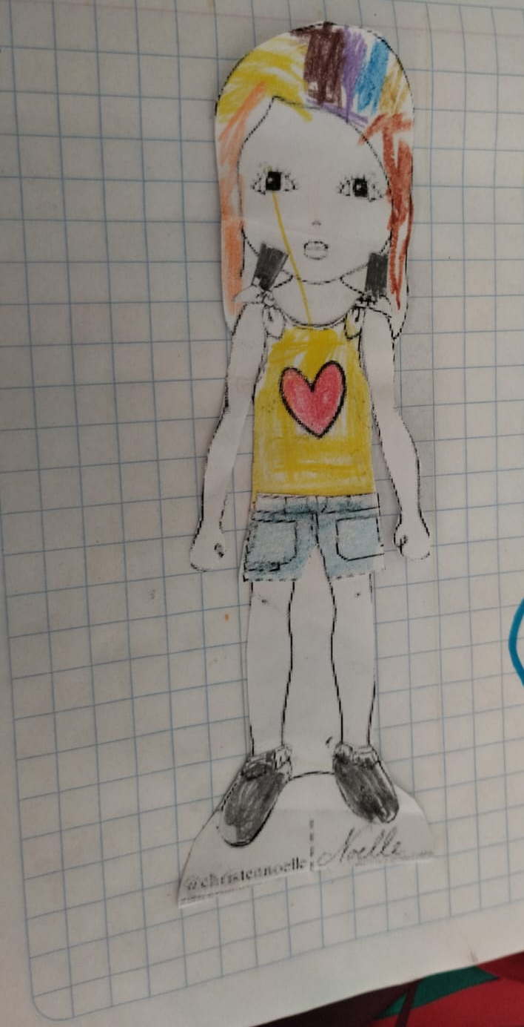
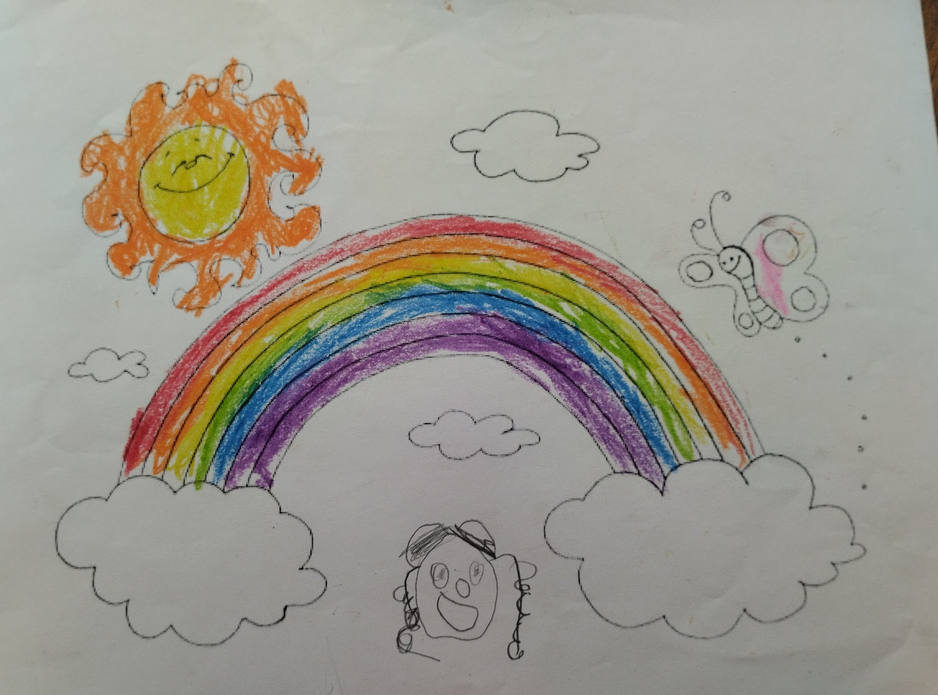
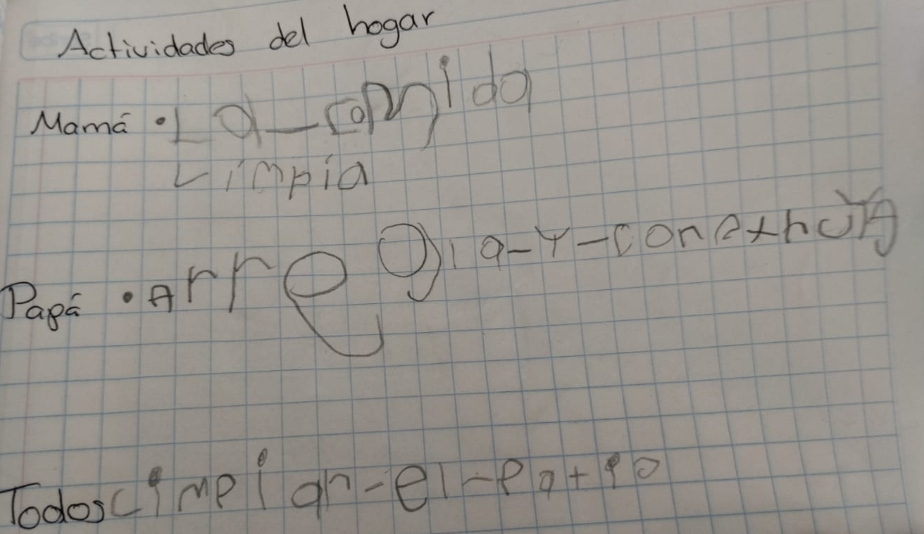

Slide 7
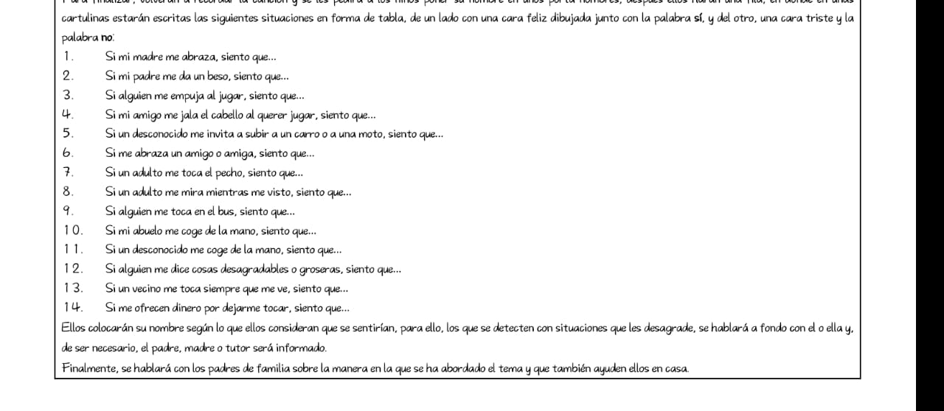
Se ajustó haciendo que algunas de las situaciones se mencionaran y se trataron usando una ruleta del salón, a la vez que los alumnos repasaban de esta manera el semáforo.

Slide 8
